Slide 1
Les ateliers d’écriture
1er février 2021

Slide 2
Vos projets
Le conte
La BD
? Les autres?

Slide 3
Objectifs
Quelle pratique efficace pour
Rendre vos projets réalisables, les faire vivre.
Garantir les apprentissages en production d’écrits, les rendre les compétences du socle commun stables.
Indicateurs visés:
Amélioration qualitatif et quantitatif de tous le types d’écrits (maternelle au cycle 4).
Temps d’enseignement de la production d’écrit (toutes disciplines confondues).

Slide 4
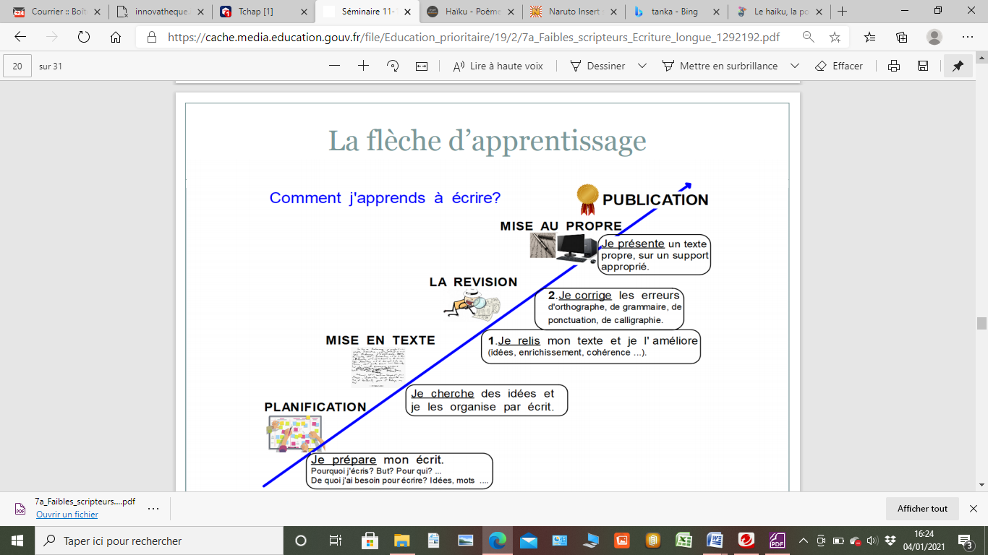

Slide 5
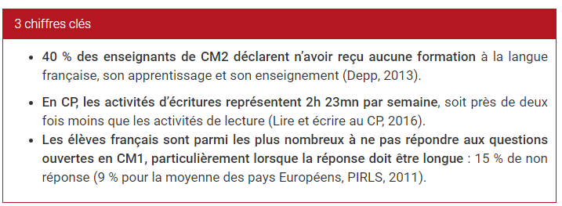
Une expérimentation une conférence de consensus

Slide 6
Qu’est-ce qu’une tâche scolaire?
Tâche
Ressources internes
(Vécu, connaissances, culture etc..)
Externes (aides méthodologique, protocole, fiche affichage..)
Situation
(Environnement, conditions, critères, forme etc..
Motivation
Interne ou externe
Notes:
gérer des situations qui mobilisent simultanément « des ressources internes (culture, capacités, connaissances, vécu…) et externes (aides méthodologiques, protocoles, fiches techniques, ressources documentaires…) » 2 .

Slide 7
Un exemple d’activité possible
Un jeu Undercover:
Développe la motivation.
La culture générale, les connaissances lexicales vécus.
Apprends à tenir compte de son environnement, des conditions des critères.

Slide 8
But du jeu
Découvrir qui est Undercover: ceux qui n’ont pas le bon mot (3 undercover maximum).
Chacun dispose d’une carte ou d’un mot .
Il faut le décrire en parler sans le nommer et sans répéter ce qui a déjà été dit par les autres participants.
A certains moment on donne la possibilité aux participants de voter pour éliminer celui qu’ils pensent être undercover.

Slide 9
La production d’écrit
Quels sont les tâches que l’on propose aux élèves en production d’écrit à partir de la maternelle?

Slide 10
Les tâches les plus observées en pratique de classe
E1 : Calligraphier (lettres, syllabes, mots) E2 : Copier avec modèles (lettres, syllabes, mots, phrases, textes) E3 : Copier après disparition du modèle (lettres, syllabes, mots, phrases, textes) E4 : Écrire sous la dictée (lettres, syllabes, mots, phrases, textes) E5 : Produire en combinant des unités linguistiques déjà imprimées (syllabes, mots, phrases) | E6 : Produire en dictant à autrui (lettres, syllabes, mots, phrases, textes) E7 : Produire en encodant soi-même (syllabes, mots, phrases, textes) E8 : Préparer la tâche d'écriture E9 : Revenir sur l'écrit produit

Slide 11
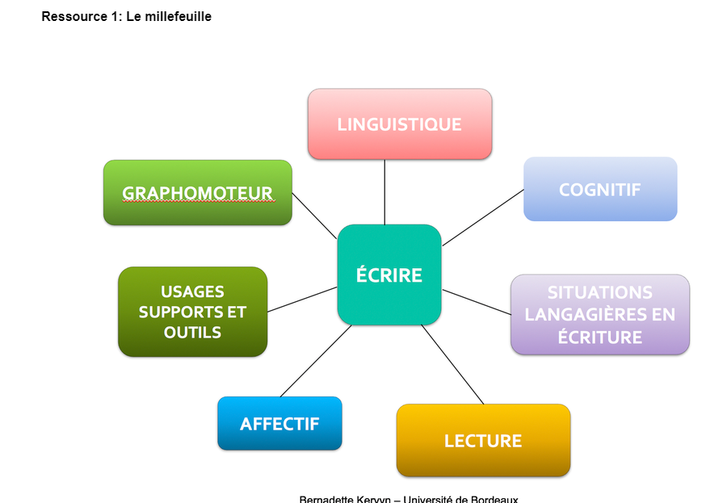
Notes:
Écrire, c’est gérer simultanément plusieurs dimensions en interaction : linguistique, graphomotrice, affective, cognitive, liée aux supports et outils, aux situations langagières et aux interactions avec la lecture.

Slide 12
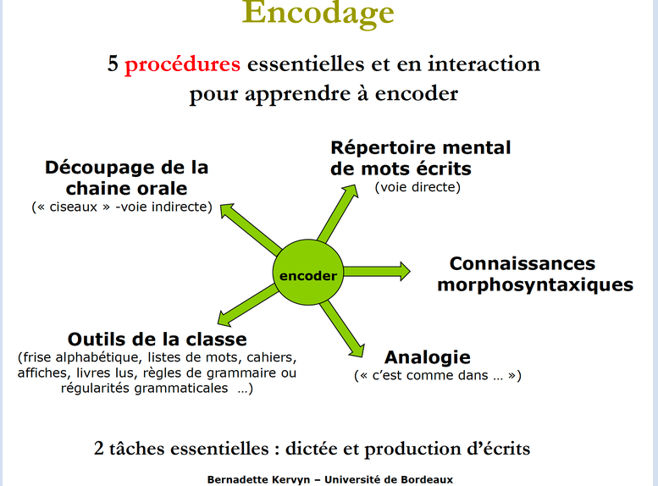

Slide 13
Analyse des résultats de la recherhe
2017-11-13_Ecriture_Partager_les_references_Video_2.hd.mp4

Slide 14
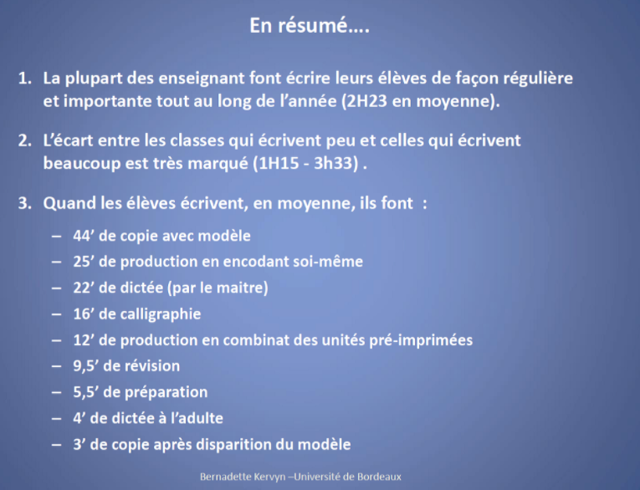
Que retient-on?

Slide 15
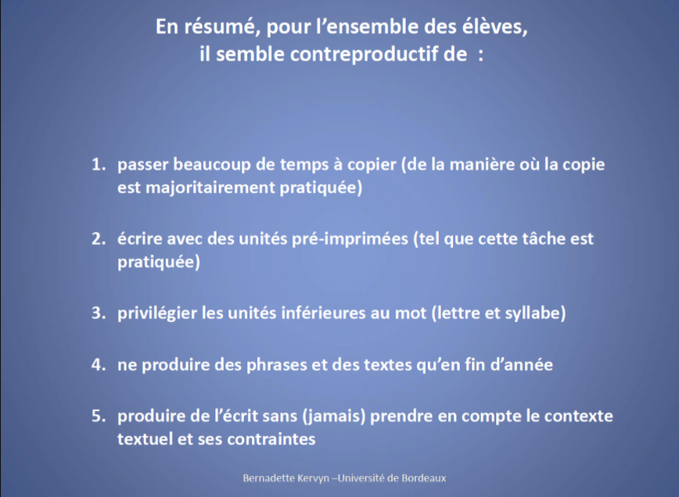

Slide 16
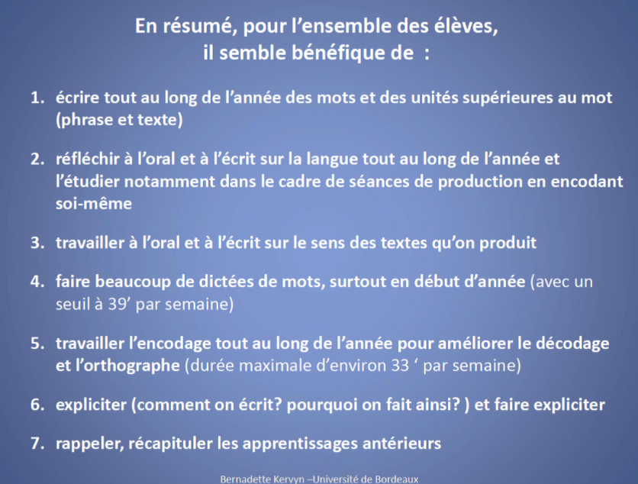

Slide 17
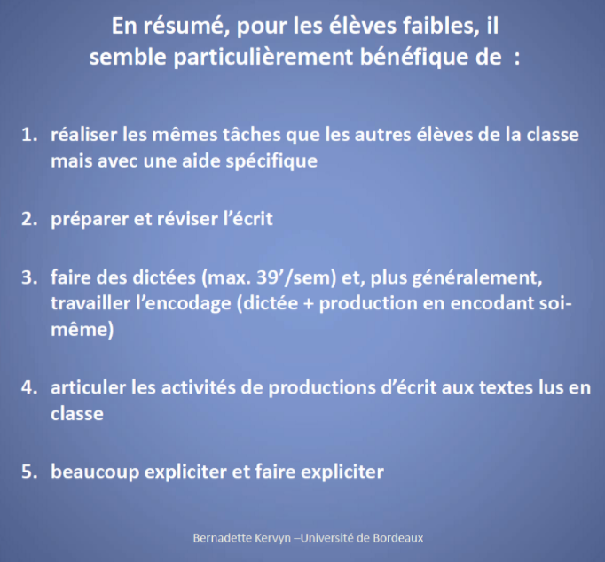

Slide 18
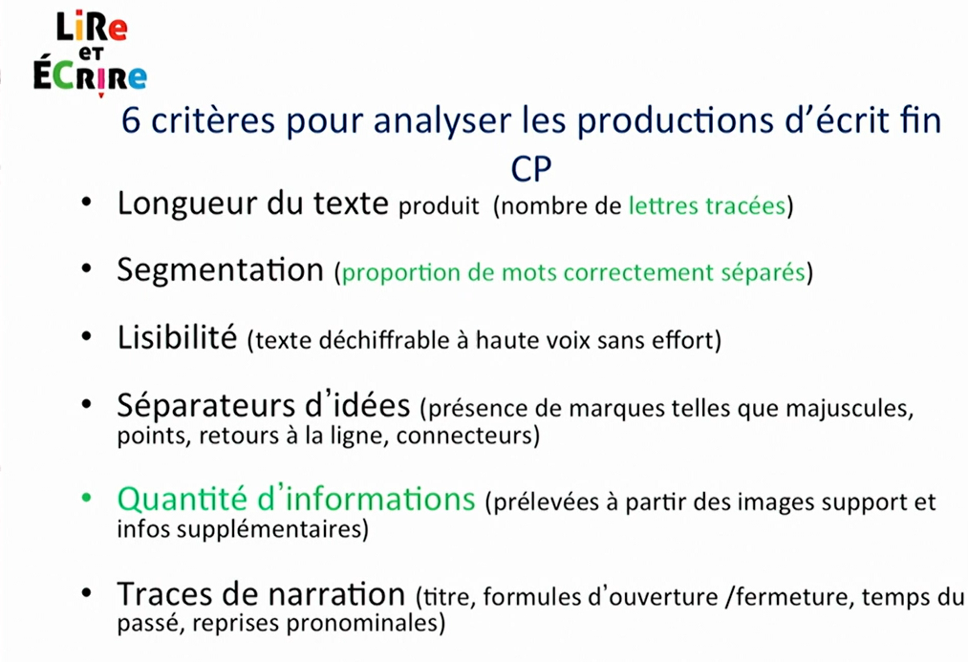

Slide 19
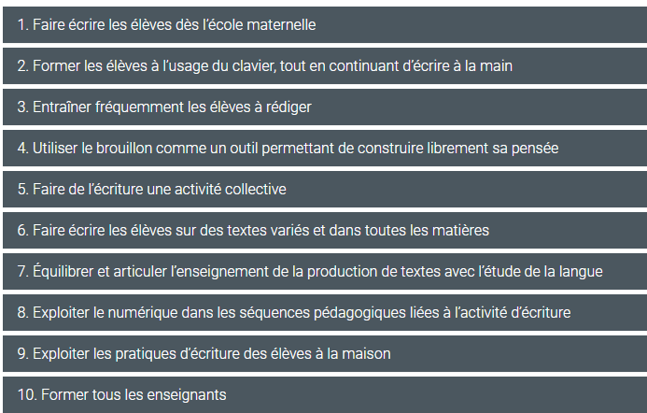
10 recommandations
Notes:
Parmi ces recommandations lesquelles arrivez vous à lier à votre pratique (préciser le lien que vous faites)

Slide 20
Une activité à vivre.
Jeu par équipe.
Je suis animatrice l’équipe lance le dé. Je déplace vos pions et tire vos cartes.
Objectif écrire un texte court:
Un poème/ou chanson.
Un reportage.
Une interview
Une Brève.
Une histoire.
Un proverbe.
Un documentaire.

Slide 21
La brève est un genre journalistique de presse écrite qui consiste, comme son nom l'indique, en un texte très court (7 lignes maximum). Elle livre en trois ou quatre phrases une information très concise, sans titre. La brève doit répondre à la règle des cinq w et à la question « comment ? »

Slide 22
Réviser et publier des textes au cycle 3

Slide 23
Les activités qui permettent de construire ces apprentissages.
Fonctionnement de la langue (valeur du temps de conjugaison par exemple).
Lecture de mots isolés
Lecture de phrases, textes.
La dictée
La copie

Slide 24
Types d’erreurs d’encodage en dictée
Les erreurs internes.
Les erreurs sémiographiques.
Les mots écrits phonétiquement.

Slide 25
Les erreurs internes :
Mots qui, lus à haute voix, ne correspondent pas à ce qui était attendu:
exemples :
croupe/groupe,
signal/sigal, crouse/course
ou mot illisible.
les accords grammaticaux n’en font pas partie.

Slide 26
Les erreurs sémiographiques ou de représentation(codage du sens) :
• homophonie, agglutination, sur-segmentation :
exemples :
son/sont,
napas/n’a pas,
fait licite/félicite).

Slide 27
Les mots écrits phonétiquement
• Mots qui, lus à haute voix, correspondent à ce qui était attendu.
par exemple : signal/cinial).

Slide 28
Une expérimentation en classe
l’observation des élèves quand ils écrivent. Une proposition de Bernadette Kervyn
permet de prendre conscience de la diversité des stratégies d’entrée dans l’écrit.
Dans un premier temps, d’environ quinze minutes, on donne aux élèves une feuille volante, en leur demandant de préparer leur travail d’écriture ;
dans le second temps, les élèves prennent leur cahier et écrivent.
Certains élaborent une « carte mentale », d’autres listent des éléments de fiction ou de vocabulaire, d’autres font des tableaux (les différents personnages, les lieux…), d’autres notent des bribes de texte…
Il est utile, la première fois qu’on met en place ce dispositif, de relever ces « préparations » et d’en voir la diversité, puis de donner la parole à ceux pour qui telle ou telle aura été une aide.
Sans entrer dans ce dispositif d’explicitation, l’enseignant peut observer
des élèves qui se lancent immédiatement dans l’écriture,
d’autres qui prennent du temps, d’autres qui font un brouillon.
On observe aussi des élèves qui cherchent des outils concrets, d’autres qui lèvent le nez pour
trouver dans leur tête un remède à la difficulté rencontrée.
On voit aussi des élèves qui relisent en cours d’écriture ce qu’ils ont déjà tracé, d’autres qui vont au bout sans remords etc.

Slide 29
Type de difficultés lors de la production d’un texte en cycle 3.
Les mêmes que celles de la dictée.
Choix pertinent du lexique.
Organisation syntaxique (Microstructure).
Organisation de la compréhension, en groupe d’idées, groupes de sens (Macrostructure).
Articulation des étapes, des idées.

Slide 30
Quelques exemples d’activités.
Le jogging d’écriture progressif. (articule lexique et structure syntaxique).
Les histoires chronologiques. (Utilisent des vignettes pour la chronologie et les groupes d’idées) L’écriture peut être révisée et augmentée).
Les jeux langage oral/langage écrit.
Jouer et raconter/raconter et jouer.

Slide 31
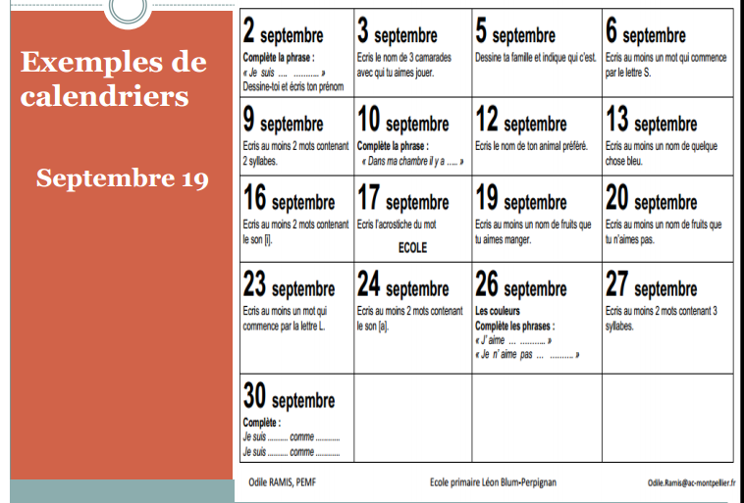

Slide 32
Organiser les enseignements autour des projets.
Tous les ateliers peuvent être organisés autour du projet.
Le projet en est l’illustration, la mise en application des apprentissages.

